Slide 1
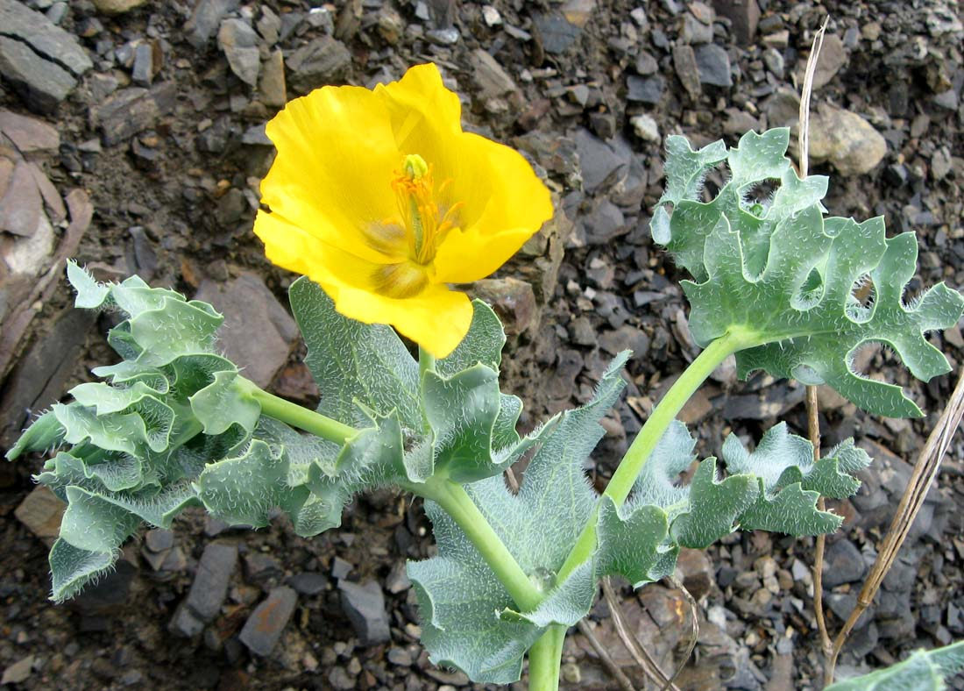
Мачка желтого трава Glaucii flavi herba
Мачек желтый Glaucim flavum Crantz
сем. Маковые Papaveraceae

Slide 2
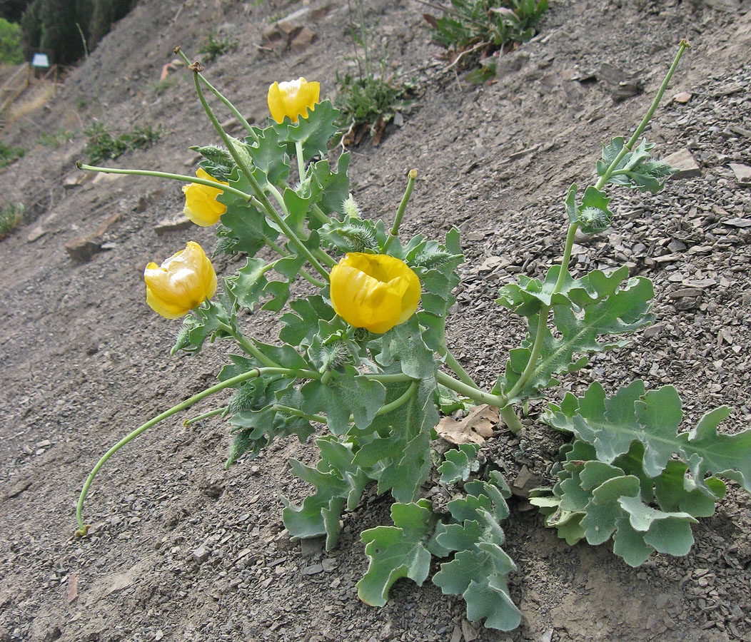
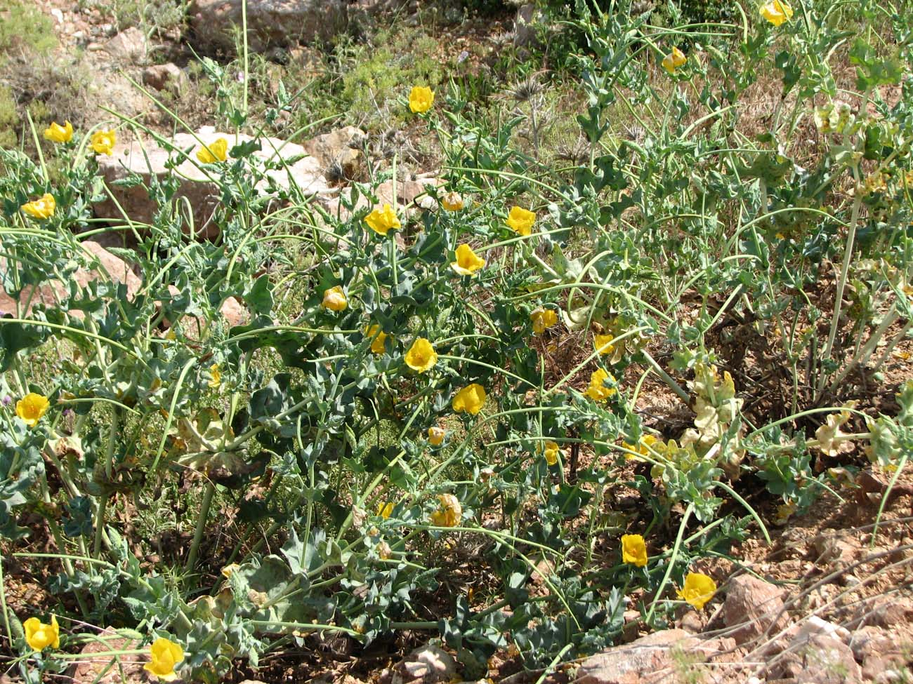

Slide 3
Химический состав
глауцин

Slide 4
Стандартизация
Трава мачка желтого стандартизуется ФС 42-1117-89 по содержанию глауцина-основания (не менее 1,0%).

Slide 5
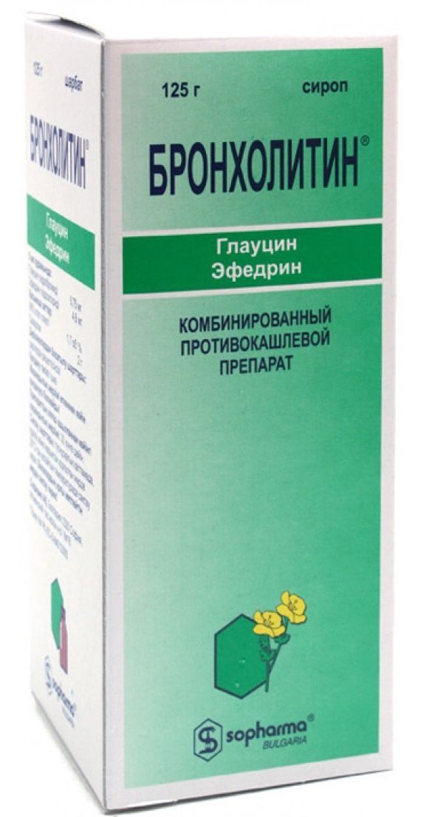
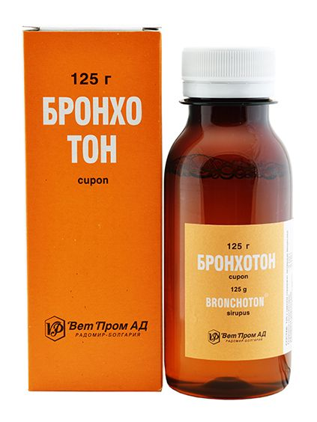
Препараты мачка желтого

